Slide 1
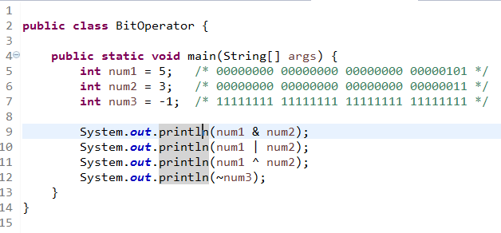

*비트 연산잔 연산 방식
& : AND 연산
| : OR 연산
^ : XOR 연산
~ : 피연산자의 모든 비트를 반전 시켜서 얻은 결과를 반환

Slide 2
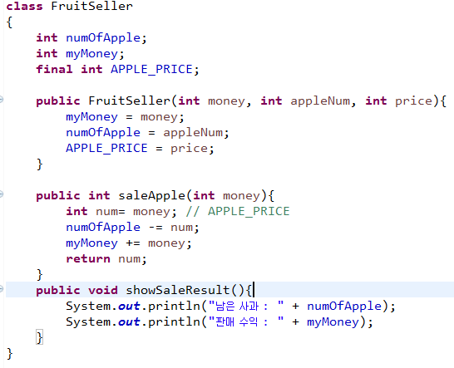
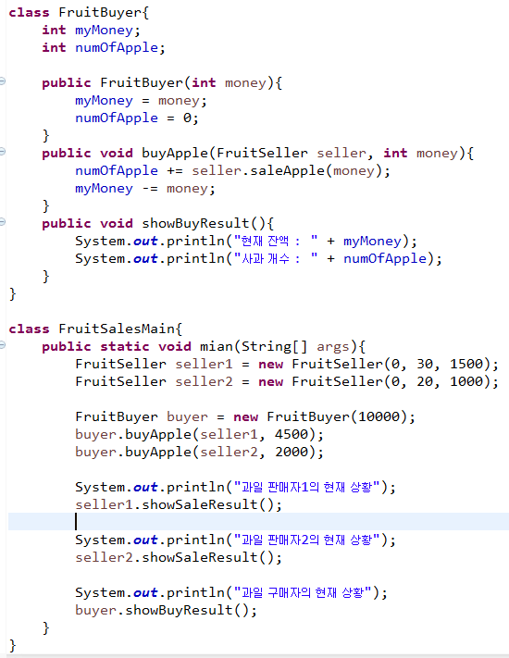

Slide 3
Public 클래스는 누구나 인스턴스를 생성 할 수 있다.
package apple;
public class AAA
{
……
}
package pear;
public class BBB
{
public void make()
{
apple.AAA inst =
new apple.AAA();
…
}
….
}
<클래스의 public으로 선언하라면 다음의 제약사항>
하나의 소스파일에는 하나의 클래스만 public을 선언할 수 있다.
Public 클래스의 이름과 소스파일의 이름은 완전히 일치해야 한다.

Slide 4
public class AAA
{
private AAA(){…}
……
}
public class BBB
{
public void make()
{
apple.AAA inst =
new apple.AAA();
…
}
….
}
인스턴스 생성과정에서 인자를 받지 안는 생성자의 호출을 요구한다.
생성자도 private으로 선언이 되면 클래스 내부에서만 호출이 가능
외부에서는 인스턴스 생성을 허용하지 않겠다.

Slide 5
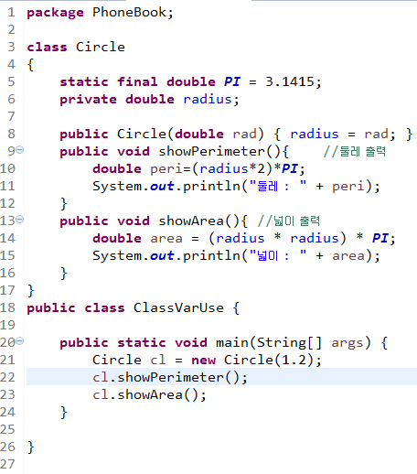
인스턴스 간에 데이터 공유가 필요한 상황에서는 static 변수를 선언을 한다.
원의 둘레 와 원의 넓이를 계산하기 위해서 모든 Circle의 인스턴스가 참조해야 되므로 static 변수를 선언했다.
또한 PI는 변경이 되지 않는 값이므로 final로 값을 고정을 했다.

Slide 6
매개변수의 형(type)이 다르거나 개수가 다르거나
Class AAA
{
void YourFunc(int n){…}
void YourFunc(int n1, int n2){ …}
void yourFunc(int n1, double n2) {…}
}
AAA inst = new AAA();
inst. YourFunc(10);
inst. YourFunc(10, 20);
inst. YourFunc(12, 3.15);
3번째의 결과는 적용되지 않고 가장 가까운 위치에 놓여져 있는 자료형으로 변환되어 이루어 진다.

Slide 7
String 클래스
문자열을 표현하는 자바에서 가장 많이 사용하는 클래스
자바 인스턴스 생성 방법
1.new연산자를 이용하지 않고 인스턴스를 만드는 경우
String str1 = "hello";
String str2 = "hello";
•“hello”라는 문자열이 메모리 중에서 상수가 저장되는 영역에 저장된다. 상수는 변하지 않는 값을 의미.
•String str2 = “hello”; 이 문장이 실행될 때에 hello 라는 문자열 상수는 이미 만들어져 있으므로 str1이 참조하는 인스턴스를 str2도 참조한다.
2.new연산자를 이용해서 인스턴스를 만드는 경우
String str3 = new String("hello");
String str4 = new String("hello");
• new연산자를 이용하여 인스턴스를 만들면 인스턴스는 무조건 새롭게 만들어진다.
• String str4 = new String(“hello”); 이 문장이 실행될때도 새롭게 만들게 되므로, str3 과 str4는 서로 다른 인스턴스를 참조한다.
if(str1 == str2){ // 같은 인스턴스를 참조하므로 결과는 true
System.out.println("str1과 str2는 같은 레퍼런스입니다.");
}
if(str1 == str3){ // str1과 str3은 서로 다른 인스턴스를 참조하므로 결과는 false
System.out.println("str1과 str3는 같은 레퍼런스입니다.");
}
if(str3 == str4){ // str3과 str4는 서로 다른 인스턴스를 참조하므로 결과는 false
System.out.println("str3과 str4는 같은 레퍼런스입니다.");
}
•참조변수끼리 == 로 비교하면 서로 같은 것을 참조하는지 비교한다.
•String은 다른 클래스와 다르게 new를 사용하지 않고 사용할 수 있다. 메모리를 아끼려면 String은 new를 사용하지 않고 사용하는 것이 좋다.
•String은 불변 클래스이다. 불변이란 String이 인스턴스가 될때 가지고 있던 값을 나중에 수정할 수 없다.
•String은 문자열과 관련된 다양한 메소드를 가지고 있다. 메소드를 호출한다 하더라도 String은 내부의 값이 변하지 않는다.
•String이 가지고 있는 메소드중 String을 반환하는 메소드는 모두 새로운 String을 생성해서 반환한다.

Slide 8
public class StringExam{
public static void main(String[]args){
String str1 = new String("Hello world");
String str2 = new String("Hello world");
if( str1.equals(str2) ){
System.out.println("str1과 str2는 같은 값을 가지고 있습니다.");
}
else{
System.out.println("str1과 str2는 다른 값을 가지고 있습니다.");
}
}
}
str1과 str2는 같은 값을 가지고 있습니다.

Slide 9
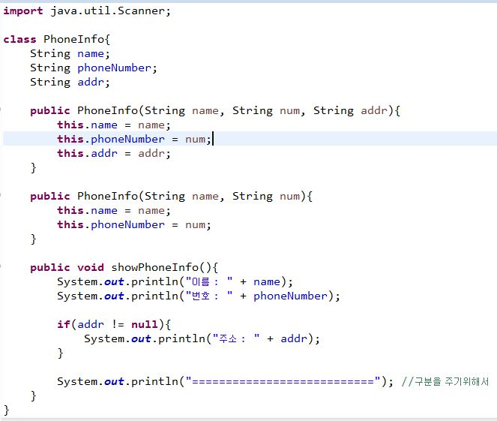
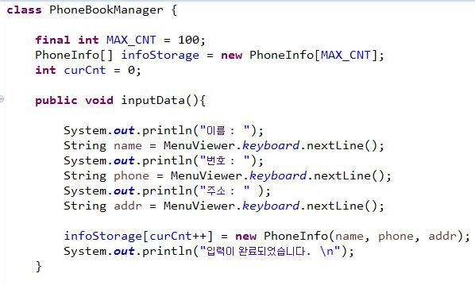

Slide 10
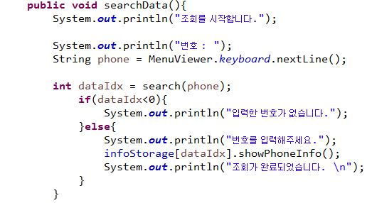
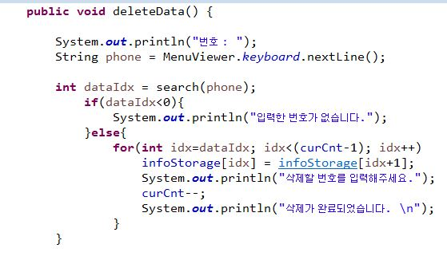

Slide 11
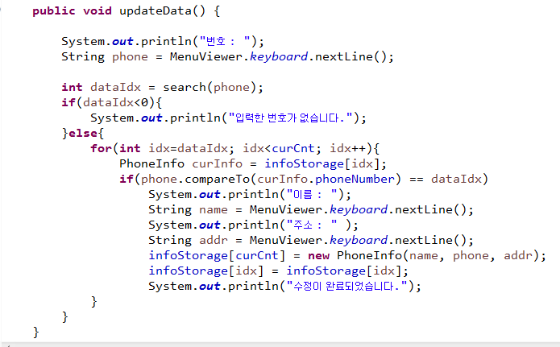
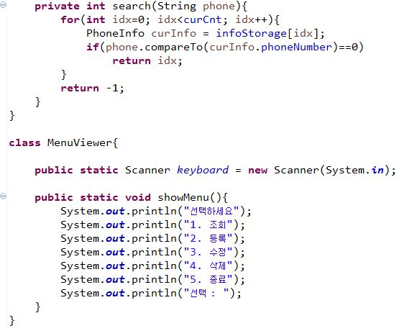

Slide 12
